Slide 1

АНАЛИЗ ПОВЕДЕНИЯ СИСТЕМЫ С ИСПОЛЬЗОВАНИЕМ КОНТЕКСТНЫХ ДИАГРАММ (DFD) Приложение для систематизации планирования работы вожатого
Работу выполнили учащиеся гр. К3240:
Бабан Виктория
Панкратова Оксана
Камышева Екатерина
Преподаватель: Говорова Марина Михайловна

Slide 2


Предметная область
Разработка ПО для централизованного планирования администрацией и вожатыми лагеря досуга детей на смене.

Slide 3

Цель
Проектирование функциональной модели АИС «Приложение для систематизации планирования работы вожатого»

Slide 4
Задачи
Определить назначение ИС
Выделить основной процесс и внешние сущности по отношению к нему
Выделить потоки для внешних сущностей по отношению к основному событию
Составить контекстную диаграмму нулевого уровня
Проанализировать события, определить связи по потокам данных между сущностями, событиями, накопителями данных
Составить детализированную контекстную диаграмму

Slide 5
Методы и средства выполнения проекта
Методология
CASE-средство
Средство коммуникации
Контекстных диаграмм (DFD)
CA ERwin Process Modeler
MS Power Point
Вконтакте

Slide 6

Назначение ИС
Централизованное планирование досуга детей на смене с учетом всех условий (возраст детей, время, место, погода и др.)

Slide 7
Внешние сущности
Администрация
Вожатый

Slide 8
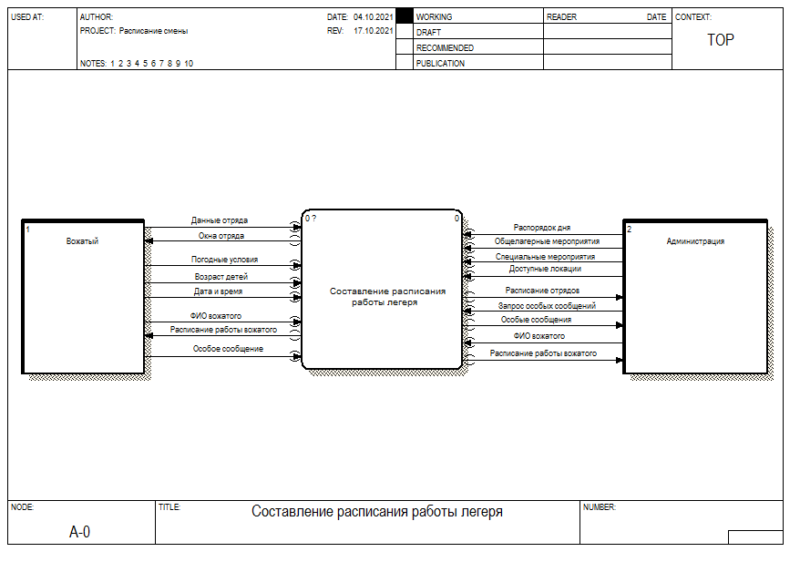
Контекстная диаграмма уровня А-0

Slide 9
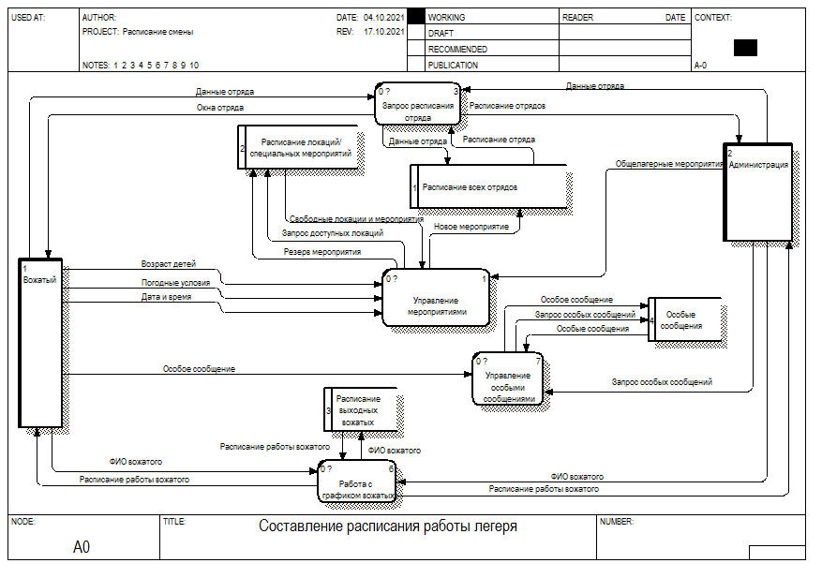
Детализированная контекстная диаграмма

Slide 10
Выводы
Была создана функциональная модель АИС «Приложение для систематизации планирования работы вожатого»
Было определено назначение ИС
Были выделены внешние сущности, процессы и потоки данных
Были построены контекстные диаграммы уровней А-0 И А0

Slide 11

Спасибо за внимание!

